Slide 1
单处理机系统中，可并行的是
I进程与进程 II处理机与设备 III处理机与通道 IV设备与设备
A.I、II和III
B.I、II和IV
C.I、III和IV
D.II、III和IV
D

Slide 2
处理器管理
处理机管理是OS的重要组成部分，主要包括：
进程管理
处理机调度

Slide 3
处理器任务
处理器组成
特权指令与非特权指令
核心态和用户态-处理器模式
处理器模式转换：系统调用，中断或异常

Slide 4
中断装置能改变处理器内操作的执行顺序，是现代OS实行并行性的基础之一
中断向量由硬件或操作系统内核预先分配或设置。

Slide 5
中断机制
中断对于操作系统的重要性
就像机器中的驱动齿轮一样
→→可以认为操作系统
是由“中断驱动”或者 “（中断）事件驱动”的
及时处理设备的中断请求
它使得OS可以捕获用户程序发出的系统功能调用
防止用户程序中破坏性的活动 等等

Slide 6
中断的概念
CPU对系统发生的某个事件作出的一种反应
CPU暂停正在执行的程序，保留现场后自动转去执行相应事件的处理程序，处理完成后返回断点，继续执行被打断的程序
特点：
中断是随机发生的
中断是可恢复的
中断是自动处理的
事件发发生改变了处理器的控制流

Slide 7
事件
中断：外部事件
异常：由正在执行的指令引发
I/O中断
中断(外中断)
时钟中断
硬件故障
事件
系统调用
缺页异常
断点指令
其他程序性异常
(如算术溢出等)
强迫性与自愿性
异常(内中断)

Slide 8
中断系统
中断系统是现代计算机系统的核心机制之一
硬件和软件相互配合而使得计算机系统得以充分发挥能力
中断系统的两大组成部分：
  硬件中断装置 —— 机制部分
  捕获中断源发出的中断请求，以一定方式响应中断源，将处理器控制权交给特定的中断处理程序
  软件中断处理程序 —— 策略部分
  识别中断类型并完成相应的处理

Slide 9
中断响应（1/2）
CPU如何响应中断，要回答两个问题：
CPU何时响应中断？
  处理器控制部件中设有：中断扫描机构
如何知道提出中断请求的设备或中断源？
中断响应：
发现中断、接收中断的过程
由中断装置完成

Slide 10
中断响应(2/2)
若无中断信号，继续执行下一条指令
取周期
执行周期
中断周期
不允许中断
取下一条指令
执行指令
检查指令
处理中断
开始
允许
中断
在每条指令执行周期的最后时刻扫描中断寄存器，询问是否有中断信号
若有中断，中断硬件将该中断触发器内容按规定编码送入PSW的相应位，称为中断码，通过交换中断向量引出中断处理程序
停止

Slide 11
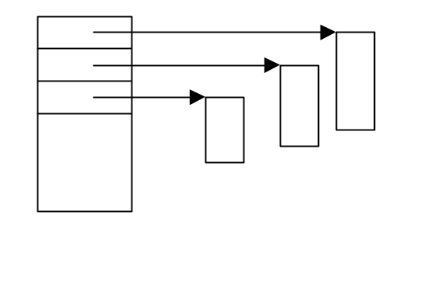
中断向量表
中断向量：一个存放中断处理程序入口地址和程序运行所需处理机状态字的内存单元
执行流程按中断号、异常类型的不同通过中断向量表转移
早期机器中：
将内存最低位128个字保留作为中断向量表，每个中断向量占两个字

Slide 12
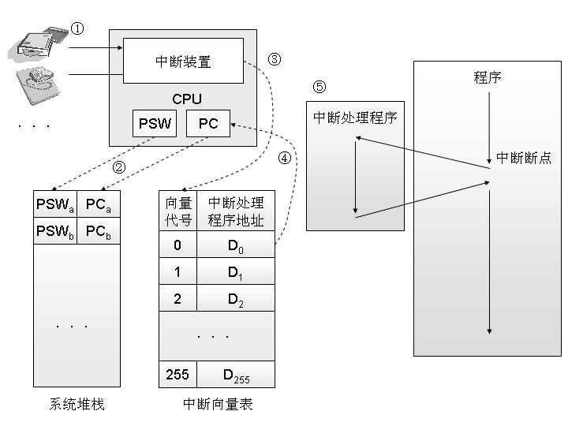
中断响应示意图
根据中断码查表
设备发中断信号
执行中断处理程序
硬件保存现场
把中断处理程序入口地址等推送到相应寄存器

Slide 13
中断处理
设计操作系统时，为每一类中断/异常事件编好相应的处理程序，并设置好中断向量表。
系统运行时若响应中断，中断硬件部件将CPU控制权转给中断处理程序：
  控制权转给中断处理程序
  该例程保存相关现场信息
  调用对应的处理功能
  恢复现场，返回执行被事件打断的程序

Slide 14
中断小结（1/2）
以设备中断为例：
设备给CPU发中断信号
处理器处理完当前指令后检测到中断，判断出中断来源并向发送中断的设备发送了确认中断信号
确认信号使得该设备将中断信号恢复到一般状态
CPU开始为软件处理中断做准备：
保存中断点的程序执行上下文环境，通常包括程 序状态字PSW，程序计数器PC中的下一条指令位置，一些寄存器的值，它们通常保存在系统栈中
处理器状态被切换到管态

Slide 15
中断小结（2/2）
CPU根据中断源查询中断向量表，获得与该中断相关的处理程序的入口地址，并将PC置成该地址，CPU开始新的指令周期，控制转移到中断处理程序
中断处理程序开始工作，检查I/O相关的状态信息，操纵I/O设备或者在设备和主存之间传送数据等等
中断处理结束时，CPU检测到中断返回指令，从系统堆栈中恢复被中断的程序的上下文环境 ，CPU状态恢复成原来的状态
PSW和PC恢复成中断前的值，CPU开始一个新的指令周期，中断处理结束

Slide 16
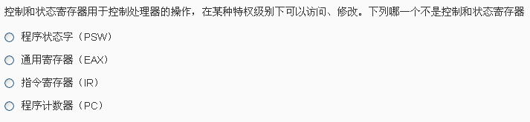
question 1
B

Slide 17
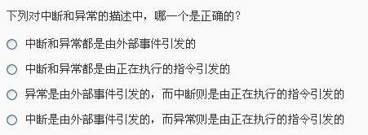
question 2
D

Slide 18
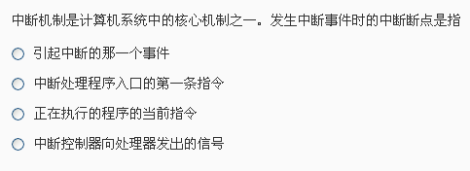
question 3
C

Slide 19

question 4
B

Slide 20

question5
A

Slide 21

第二章 进程管理
2.1 进程的基本概念
2.2 进程控制
2.3 进程同步
2.4 经典进程的同步问题
2.6 进程通信
2.7 线程

Slide 22
本章教学内容
1．前趋图和程序执行：前趋图，进程顺序和并发执行
2．进程的描述：进程的定义及特征，进程的基本状态和转换，及引起进程状态转换的因素，进程控制块及其与进程的关系。
3. 进程控制：内核态和用户态、原语的概念，进程创建、进程终止、进程阻塞和进程唤醒的过程，引起进程创建、进程终止、进程阻塞和进程唤醒的事件。
4. 进程同步：进程同步的实质，临界资源和临界区的概念，同步机制应遵循的准则，解决进程同步的机制，记录型信号量的物理含义，利用记录型信号量实现前趋关系，利用记录型信号量解决进程同步问题，生产者-消费者问题。
5. 进程通信：进程通信的类型。
6. 线程的概念及实现：线程的基本概念和线程的实现方式。

Slide 23
本章重难点
教学重点：进程的概念和进程并发执行实质、状态转换，进程同步概念，信号量机制，进程通信方法。
教学难点：进程概念和进程并发执行实质的理解，应用信号量机制分析和解决进程同步问题。

Slide 24
2.1 进程的基本概念
进程是操作系统中最基本、最重要的概念 .
为什么引入“进程”概念? 程序≠进程?
直接原因:多道程序系统出现
目的：使并发执行的程序结果可再现
手段：程序的并发执行
若干个程序同时在系统中执行，这些程序的执行在时间上是重叠的，一个程序的执行尚未结束，另一个程序的执行已经开始
=➔ 引入“进程”原因: 描述和管理并发执行

Slide 25
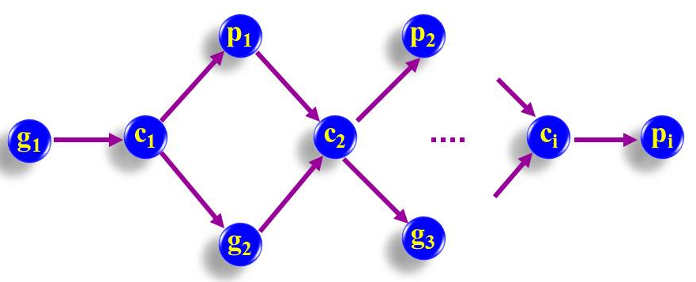
进程的引入
前趋图：用于描述进程之间的执行顺序的一种有向无循环图（DAG directed acyclic graph）。结点用来描述，一个进程、程序段、乃至一条语句；而有向边又来表示偏序或前驱关系。

Slide 26
为什么引入“进程”？程序顺序执行
#include “myhead.h”
int main(int argc, char *argv[])
{
……
while(TRUE)
{
从终端等待读入数据到i;
根据i 数据进行计算;
取出计算结果并写到磁带上;
}
return 0;
}
程序顺序执行:
特征：顺序性,封闭性,可再现性
I1
C1
P1
I2
C2
P2
I
C
程序：
  指令或语句序列，体现了某种算法，所有程序是顺序的
顺序环境：
在计算机系统中只有一个程序在运行，这个程序独占系统中所有资源，其执行不受外界影响
P

Slide 27
为什么引入“进程”？程序段并发执行
#include “myhead.h”
int main(int argc, char *argv[])
{
……
while(TRUE)
{
从终端等待读入数据到i;
根据i 数据进行计算;
取出计算结果并写到磁带上;
}
return 0;
}
程序段并发执行:
I
C
P
程序段
I1
I
C1
I2
C
P1
P
I3
C2
C3
P2
T
P3
间断性
并发性
进程
失去封闭性
不可再现性
某种封闭？
可再现性

Slide 28
与时间有关的错误——例子
某银行系统，某账户上有5000，两个取款机T1和T2
T1:
...
read(x);
if x>=1000 then
x:=x-1000;
write(x);
...
T2:
...
read(x);
if x>=2000 then
x:=x-2000;
write(x);
...

Slide 29
2.1 进程的基本概念
进程是操作系统中最基本、最重要的概念 .
为什么引入“进程”概念? 程序≠进程?
直接原因:多道程序系统出现
目的：使并发执行的程序结果可再现
手段：程序的并发执行
若干个程序同时在系统中执行，这些程序的执行在时间上是重叠的，一个程序的执行尚未结束，另一个程序的执行已经开始
=➔ 引入“进程”原因: 描述和管理并发执行

Slide 30
较典型的进程定义有：
(1) 进程是程序的一次执行。
(2) 进程是一个程序及其数据在处理机上顺序执行时所发生的活动。
(3) 进程是程序在一个数据集合上运行的过程，它是系统进行资源分配和调度的一个独立单位。
在引入了进程实体的概念后，我们可以把传统OS中的进程定义为：“进程是进程实体的运行过程，是系统进行资源分配和调度的一个独立单位”。

Slide 31
进程特征
结构特征：由程序段、数据段、进程控制块三部分组成
动态性：进程是程序的执行
并发性：多个进程可同存于内存中，能在一段时间内同 时运行
独立性：独立运行的基本单位，独立获得资源和调度的基本单位。
异步性：各进程按各自独立的不可预知的速度向前推进

Slide 32
进程结构
进程实体 =
程序段 + 相关数据段 + PCB(进程控制块)
进程: 是进程实体的运行过程，是系统进行资源分配和调度的一个独立单位

Slide 33
进程映象 (进程结构)
用户程序段
用户数据段
进程控制块PCB
进程上下文：OS中进程物理实体和支持进程运行的环境

Slide 34
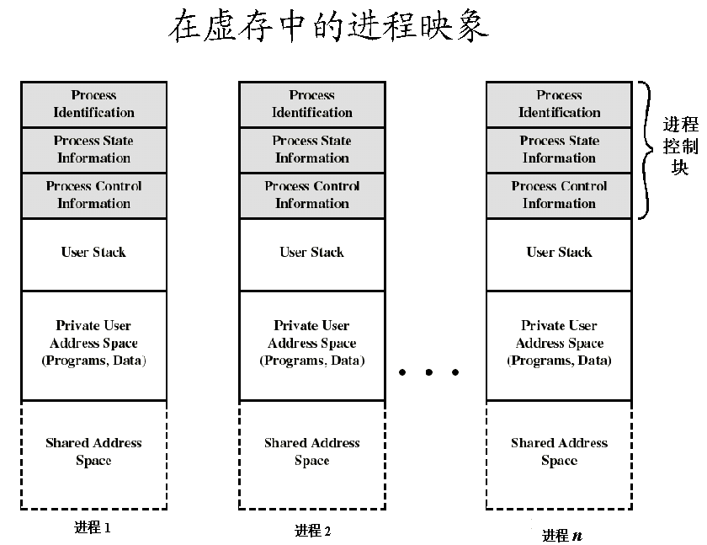

Slide 35
进程控制块（Process Control Block）
作用：是使一个在多道程序环境下不能独立运行的程序(含数据)，成为一个能独立运行的基本单位，一个能与其它进程并发执行的进程。
概念:系统为了管理进程设置的一个专门的数据结构，用它来记录进程的外部特征，描述进程的运动变化过程
OS利用PCB来控制和管理进程。PCB是系统感知进程存在的唯一标志。
进程与PCB是一一对应的。

Slide 36
进程控制块中的信息
进程标识符
系统给每个进程定义了一个标识该进程的非负整数，称作进程标识符。当某一进程终止后，其标识符可以重新用作另一进程的标识符。不过，一个标识符所代表的进程在任何时刻都是惟一的。
处理机状态
  处理机的各种寄存器中的内容。以便于进程从断点继续执行。 ① 通用寄存器② 指令计数器③ 程序状态字PSW④ 用户栈指针

Slide 37
进程控制块中的信息
进程调度信息
  与进程调度和进程对换有关，包括： ① 进程状态，② 进程优先级，③ 所需的其它信息，④ 事件，即阻塞原因。
进程控制信息
  ①程序和数据的地址②进程同步和通信机制③资源清单④ 链接指针

Slide 38
进程控制块中的信息
进程标识符
  内部标识符。OS为每个进程赋予惟一的数字标识符,系统使用。
  外部标识符。由创建者提供，由用户(进程)在访问该进程时使用。
处理机状态
  处理机的各种寄存器中的内容。以便于进程从断点继续执行。 ① 通用寄存器② 指令计数器③ 程序状态字PSW④ 用户栈指针
进程调度信息
  与进程调度和进程对换有关，包括： ① 进程状态，② 进程优先级，③ 所需的其它信息，④ 事件，即阻塞原因。
进程控制信息
  ①程序和数据的地址②进程同步和通信机制③资源清单④ 链接指针

Slide 39
进程控制块的组织方式
PCB表：系统把所有PCB组织在一起，并把它们放在内存的固定区域，就构成了PCB表
PCB表的大小决定了系统中最多可同时存在的进程个数，称为系统的并发度
（注：多道程序中的多道与系统并发度不同）
PCB怎么组织在一起的？ PCB表的数据结构？

Slide 40

进程控制块的组织方式
1) 链接方式
1、相同状态的进程PCB组成一个链表，不同状态对应多个不同的链表
2、就绪链表、阻塞链表

Slide 41

进程控制块的组织方式
2) 索引方式
对具有相同状态的进程，分别设置各自的PCB索引表，表明PCB在PCB表中的地址

Slide 42
进程特征
结构特征：由程序段、数据段、进程控制块三部分组成
动态性：进程是程序的执行
并发性：多个进程可同存于内存中，能在一段时间内同 时运行
独立性：独立运行的基本单位，独立获得资源和调度的基本单位。
异步性：各进程按各自独立的不可预知的速度向前推进

Slide 43
进程同程序的比较？
程序是指令的有序集合，其本身没有任何运行的含义，是一个静态的概念。而进程是程序在处理机上的一次执行过程，它是一个动态的概念。
程序可以作为一种软件资料长期存在，而进程是有一定生命期的。程序是永久的，进程是暂时的。
进程更能真实地描述并发，而程序不能
进程具有创建其他进程的功能，而程序没有
同一程序同时运行于若干个数据集合上，它将属于若干个不同的进程。也就是说同一程序可以对应多个进程

Slide 44
进程的分类：
系统进程
用户进程
（系统进程优先于用户进程）

Slide 45
回顾
为什么引入“进程”概念?
进程的特征、定义
进程控制块的作用、包括的信息、组织形式
➔ 目的： “进程”概念

Slide 46
进程的状态及转换
进程有三种基本状态（不同系统设置的进程状态数目不同）。
就绪状态(Ready)
运行状态（Running）
阻塞状态（Wait/Blocked）

Slide 47
执行态（Running）：
进程占有CPU，并在CPU上执行
就绪态（Ready）：
一个进程已经具备执行条件，但由于无CPU暂时不能执行的状态（当调度给其CPU时，立即可以执行）
阻塞态（Blocked）：等待态、挂起态、封锁态
冻结态、睡眠态
指进程因等待某种事件的发生而暂时不能执行的状态
（即使CPU空闲，该进程也不可执行）

Slide 48
进程状态转换：
在进程执行过程中，由于进程自身进展情况及外界环境的变化，这三种基本状态可以依据一定的条件相互转换
 就绪—执行
 执行—就绪
● 执行—阻塞
❍ 阻塞—就绪

Slide 49
进程转换
就绪 --> 执行
  调度程序选择一个新的进程执行
执行 --> 就绪
  执行进程用完了时间片
  执行进程被中断，因为一高优先级进程处于就绪状态

Slide 50
进程转换（续1）
执行 --> 阻塞
  当一进程必须等待时
    OS尚未完成服务
    对一资源的访问尚不能进行
    初始化I/O 且必须等待结果
    等待某一进程提供输入 (IPC)
阻塞 --> 就绪
  当所等待的事件发生时

Slide 51
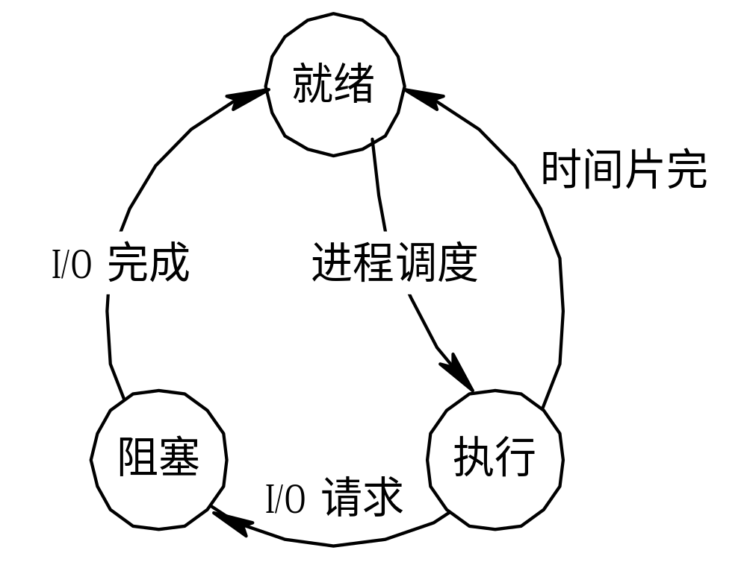

Slide 52
其他状态：
新状态，终止状态
挂起状态，将就绪/阻塞分活动，静止
（调节负载，对换，父进程，操作系统，终端用户）

Slide 53
新建状态
OS 已完成为创建一进程所必要的工作
  已构造了进程标识符
  已创建了管理进程所需的表格
但还没有允许成为就绪进程 (尚未同意)
  因为资源有限

Slide 54
终止状态
终止后进程移入该状态
  它不再有执行资格
  表格和其它信息暂时由辅助程序保留

Slide 55
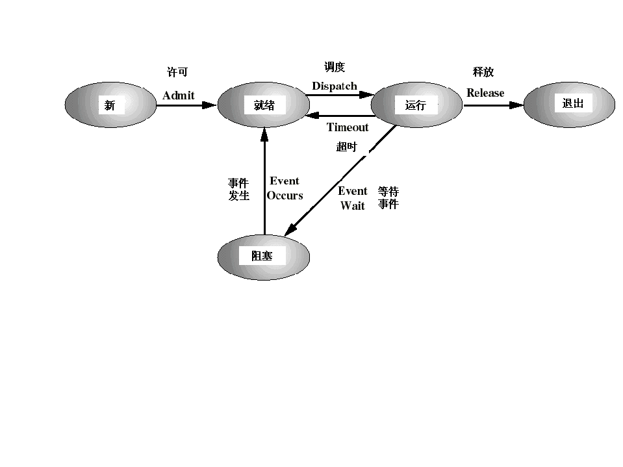
五状态进程模型

Slide 56
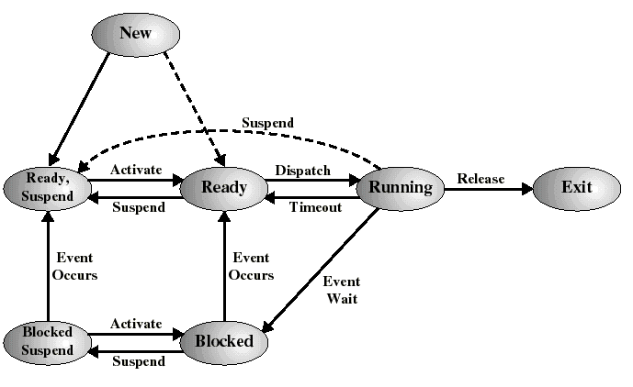
七状态进程模型
挂起
活动
调度
释放
挂起
超时
事件
发生
事件
发生
等待
事件
活动
挂起

Slide 57
新状态转换 (中期调度)
活动阻塞 -->静止阻塞 （挂起）
  当所有进程都阻塞，OS会安排空间让一就绪进程进入内存
静止阻塞 --> 静止就绪 （释放）
  当等待的事件发生时 (状态信息已在OS中)
静止就绪-->活动就绪 （激活）
  当内存中没有就绪进程时
活动就绪-->静止就绪 (挂起，较少见）
  当没有被阻塞的进程，而为了性能上的考虑，必须释放一些内存时

Slide 58
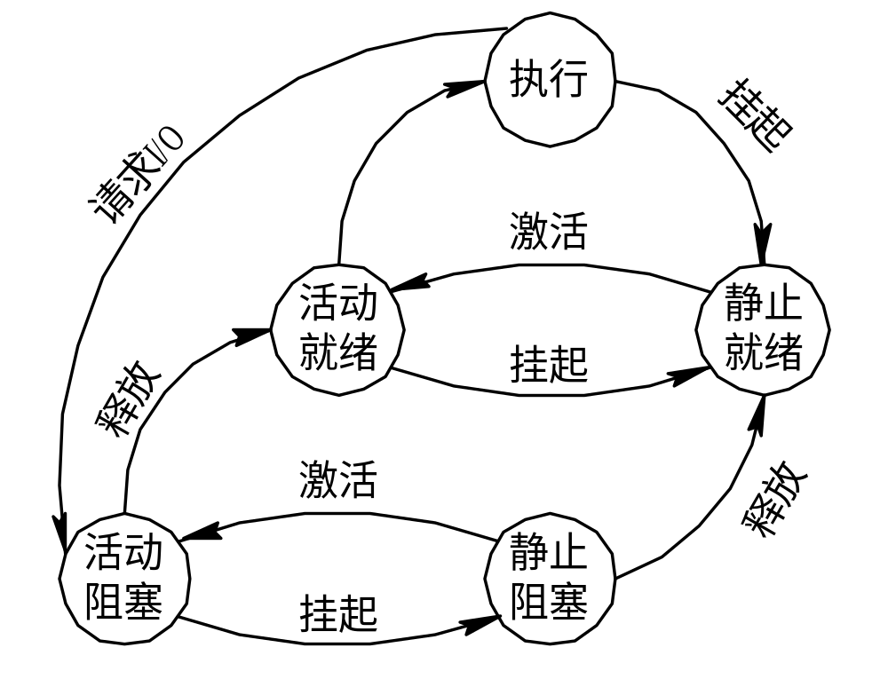
图 2-6 具有挂起状态的进程状态图

Slide 59
某进程在运行过程中需要等待从磁盘上读入数据，此时该进程的状态将（ ）。
A、从就绪变为运行 B、从运行变为就绪
C、从运行变为阻塞 D、从阻塞变为就绪
有没有以下这些状态转换，为什么？
1)等待—运行；2)就绪—等待
如果系统中有N个进程，执行的进程最多几个，最少几个；就绪进程最多几个最少几个；阻塞进程最多几个，最少几个？

Slide 60
2.2 进程控制
进程控制
就是对系统中的所有进程实施管理，创建、撤消进程以及完成进程各状态之间的转换。进程控制一般由原语来实现。

Slide 61
原语 primitive or atomic action
定义：是一种特殊的系统功能调用，它可以完成一个特定的功能，其特点是原语执行时不可被中断。
特点：原子操作，不可分割，要么全做，要么全不做。
由若干多机器指令构成的完成某种特定功能的一段程序，它的执行必须是连续的，在执行过程中不允许被中断。

Slide 62
进程创建原语
进程撤消原语
阻塞原语
唤醒原语
挂起原语
激活（解挂）原语
改变进程优先级
……
原语（primitive）

Slide 63
进程创建-原因
UNIX：fork/exec
WINDOWS：CreateProcess
系统内核需要 :
用户登录,作业调度,提供服务
用户应用请求 :
进程自己要求创建，如父进程创建子进程，创建输入进程、处理进程、输出进程并发执行，以加速任务完成。

Slide 64
进程创建-过程
申请空白PCB，赋予一个进程内部标识符
为新进程分配资源 如内存
初始化进程控制块
将新进程插入就绪队列

Slide 65
思考
为什么创建进程要用原语来实现？
下列选项中，导制创进新进程的操作是（）
I用户登陆成功 II设备分配 III启动程序执行
A、仅I和II
B、仅II和III
C、仅I和III
D、I、II、III
C

Slide 66
fork( )：创建一个新进程的函数
参数定义：int fork( )
系统调用格式： pid=fork( )
fork( )返回值：0，>0，-1

Slide 67
用户使用系统调用fork创建一个进程。核心为完成系统调用fork要进行几步操作。
（1）分配新的内存块和内核数据结构
（2）复制原来的进程到新的进程
（3）向运行进程集添加新的进程
（4）将控制返回给两个进程

Slide 68
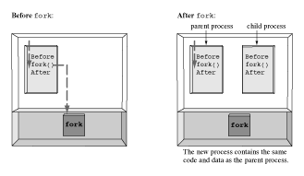

Slide 69
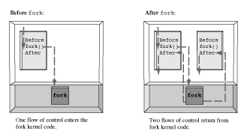

Slide 70
父进程
…..
pid=fork( );
if (pid==0)
执行子进程代码；
else if (pid>0)
执行父进程代码；
else
创建失败处理；
PC
fork( )调用前
父进程
子进程
fork( )调用后
…..
pid=fork( );
if (pid==0)
执行子进程代码；
else if (pid>0)
执行父进程代码；
else
创建失败处理；
其它代码；
…..
pid=fork( );
if (pid==0)
执行子进程代码；
else if (pid>0)
执行父进程代码；
else
创建失败处理；
其它代码；
PC
PC

Slide 71
进程终止-原因
正常结束，异常结束，外界干预
UNIX：exit
WINDOWS：ExitProcess
进程终止-过程 ？

Slide 72
进程终止-过程
根据被终止进程的标识符，从PCB集合中检索出该进程的PCB
将进程所拥有的资源交给父进程或系统进程
释放PCB

Slide 73
进程可使用系统调用exit( )终止自己
除了使用exit函数来终止进程外，当进程运行完程序到达main()函数末时，进程会自动终止。
当进程在main()函数内执行return语句时，它也会终止。

Slide 74
进程的阻塞与唤醒
阻塞：当一个进程所期待的某一事件尚未出现时，该进程调用阻塞原语将自己阻塞。进程阻塞是进程的自身的一种主动行为。
唤醒：处于阻塞状态的进程是绝不可能叫醒它自己的，它必须由它的合作进程或系统进程用唤醒原语唤醒它。
阻塞与唤醒为一对作用相反的操作。

Slide 75
进程阻塞
自己阻塞自己。
处于运行状态的进程，在其运行过程中期待某一事件发生，如等待键盘输入、等待磁盘数据传输完成、等待其它进程发送消息，当被等待的事件未发生时，由进程自己执行阻塞原语，使自己由运行态变为阻塞态。

Slide 76
进程唤醒
被阻塞进程所期待的事件发生，或数据已到达，则该进程应被唤醒。
唤醒进程为：
由事件发生进程唤醒被阻塞进程
或由系统进程唤醒
阻塞与唤醒为一对作用相反的操作。
UNIX：wait
WINDOWS：WaitForSingleObject

Slide 77
思考
请设想一下进程在什么情况下会变为阻塞状态？
阻塞进程在什么情况下会被唤醒？谁来唤醒它？

Slide 78
2.3 进程同步
间接的相互制约(资源共享)和直接的相互制约(进程间合作)
同步和互斥

Slide 79
并发控制的内容
  竞争共享某些资源----进程互斥
  协作完成任务----进程同步
  通过通信进行协作----进程通信

Slide 80
进程的同步（直接作用）
进程的同步：synchronism
指系统中多个进程中发生的事件存在某种时序关系，需要相互合作，共同完成一项任务。具体说，一个进程运行到某一点时要求另一伙伴进程为它提供消息，在未获得消息之前，该进程处于等待状态，获得消息后被唤醒进入就绪态

Slide 81
进程的互斥（间接作用）mutual exclusion
由于各进程要求共享资源，而有些资源需要互斥使用，因此各进程间竞争使用这些资源，进程的这种关系为进程的互斥

Slide 82
临界资源
critical resource：一次仅允许一个进程访问的资源。
进程ＡＢ共享一台打印机，若让它们交替使用？
临界资源可以是软件资源吗？

Slide 83
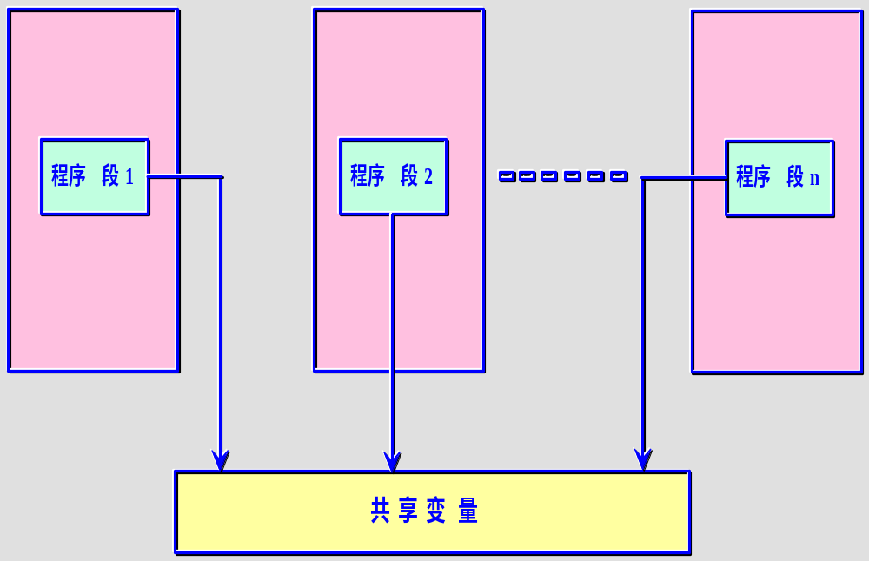

Slide 84
与时间有关的错误——例子1
某银行系统，某账户上有5000，两个取款机T1和T2
T1:
...
read(x);
if x>=1000 then
x:=x-1000;
write(x);
...
T2:
...
read(x);
if x>=2000 then
x:=x-2000;
write(x);
...

Slide 85
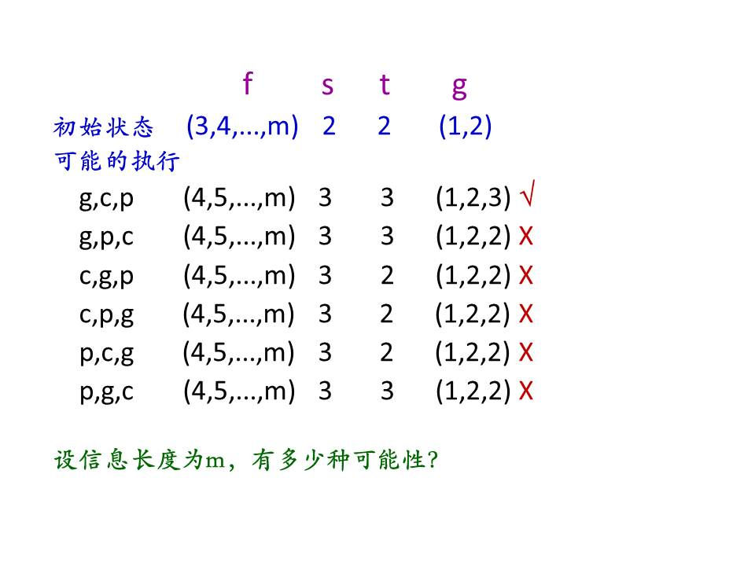
与时间有关的错误——例子2
f
g
get
copy
put
s
t

Slide 86
生产者-消费者
in
n-1
0
1
2
3
4
out
int n,in=out=0,counter=0;
item buffer[n];
空：in=out
满: (in+1)mod n=out

Slide 87
生产者
producer:
do
produce an item;
while counter=n do no-op;
buffer[in]=nextp;
in=(in+1) mod n;
counter++;
while (1);

Slide 88
消费者
consumer:
do
while counter=0 do no-op;
nextc=buffer[out];
out=(out+1) mod n;
counter- -;
consume an item;
while (1)

Slide 89
变量 counter就是临界资源.假设counter=5.
counter+ +;
register1=counter;
register1=register1+1;
counter=register1;
counter- -;
register2=counter;
register2=register-1;
counter=register2;
结果：counter=5

Slide 90
假设counter=5.
register 1 ∶ = counter; (register 1=5)
register 1 ∶ = register 1+1; (register 1=6)
register 2 ∶ = counter; (register 2=5)
register 2 ∶ = register 2-1; (register 2=4)
counter ∶ = register 1; (counter=6)
counter ∶ = register 2; (counter=4)
结果：counter≠5,发生错误。

Slide 91

临界区
怎样保证并发进程对临界资源的互斥访问？
critical section：在每个程序中，访问临界资源的那段程序。
若能保证每个进程互斥地进入自己的临界区==➔就可实现进程对临界资源的互斥访问。

Slide 92
解决互斥访问?
一个进程访问临界资源的程序段：
…………………….
critical section;
remainder section;
…………….
资源可用吗？等 /占
entry section
exit section
释放资源

Slide 93
同步机制的准则
空闲让进：当无进程在互斥区时，任何有权使用互斥区的进程可进入
忙则等待：不允许两个以上的进程同时进入互斥区
有限等待：任何进入互斥区的要求应在有限的时间内得到满足
让权等待：处于阻塞状态的进程应放弃占用CPU，以使其他进程有机会得到CPU的使用权

Slide 94
实现进程互斥的方案
硬件方案
    屏蔽中断、TSL(XCHG)指令
软件方案
锁、Dekker解法、Peterson解法
信号量
管程

Slide 95
硬件解法1—中断屏蔽方法
while (true) {
  /* disable interrupts */;
  /* critical section */;
  /* enable interrupts */;
  /* remainder */;
}
“开关中断”指令
执行“关中断”指令
临界区操作
执行“开中断”指令
简单，高效
代价高，限制CPU并发能力（临界区大小）
不适用于多处理器
适用于操作系统本身，不适用于用户进程

Slide 96
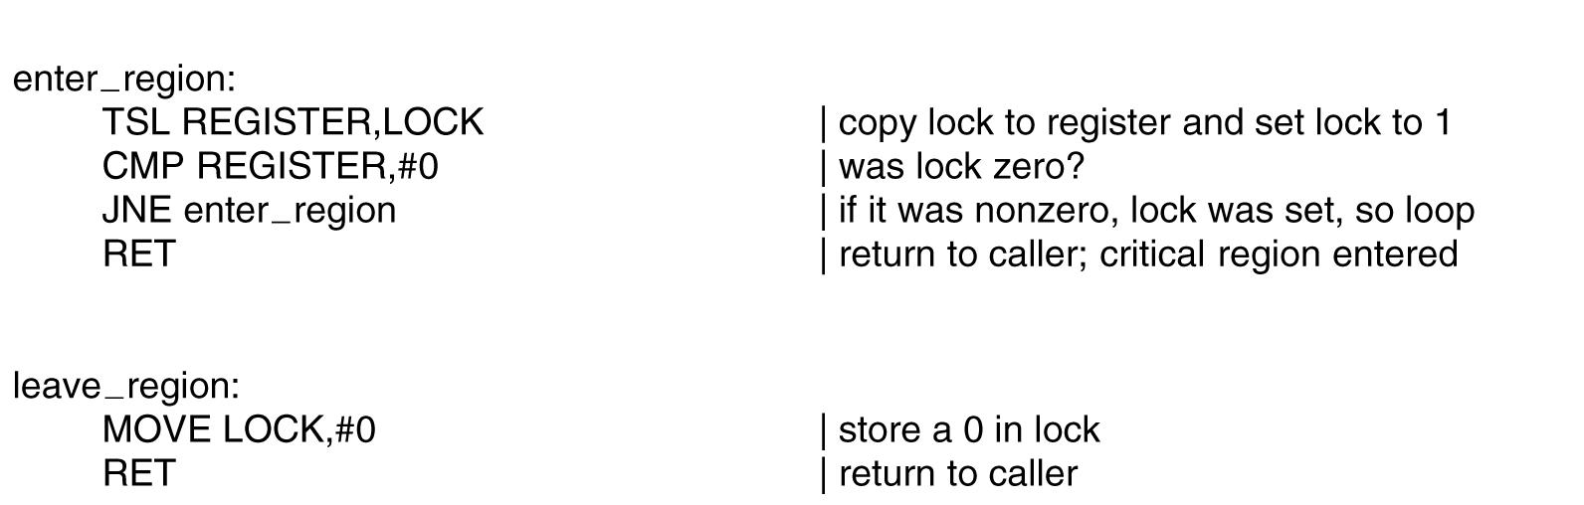
硬件解法2
—“测试并设置”（TSL）指令
TSL指令功能描述
提问：对多处理器系统有效吗？

Slide 97
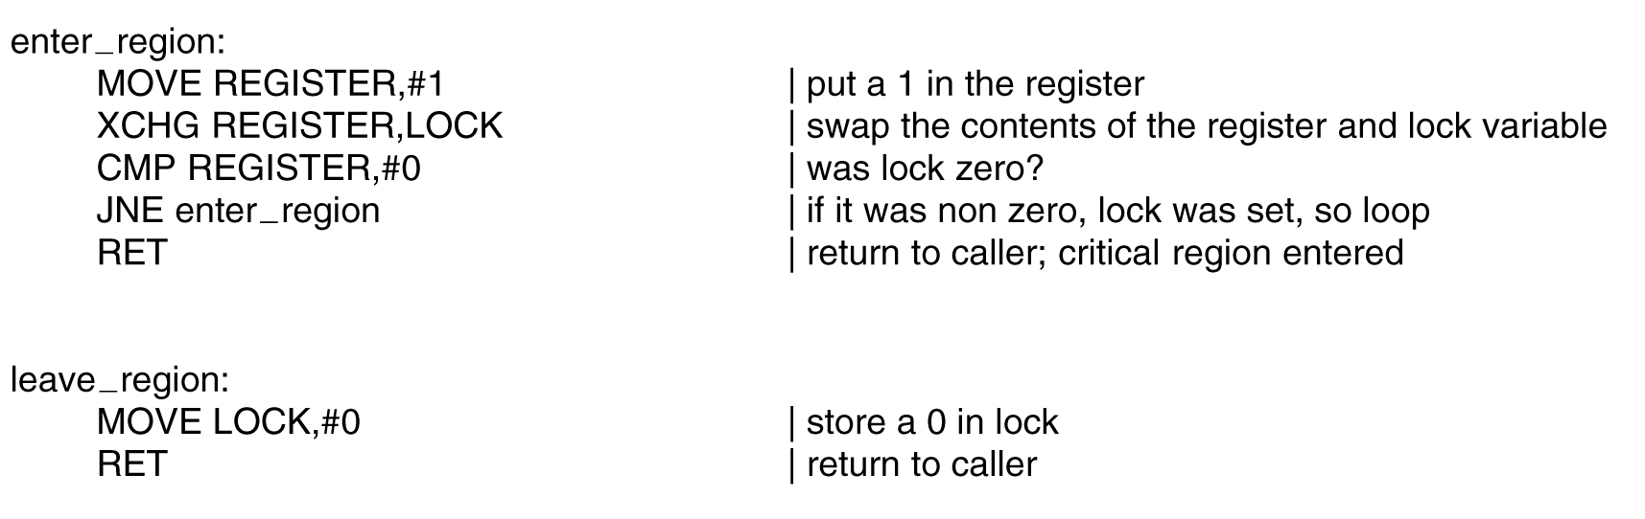
硬件解法3—“交换”指令
XCHG指令功能描述
Notes:
XCHG

Slide 98
实现进程互斥的方案
硬件方案
    屏蔽中断、TSL(XCHG)指令
软件方案
锁、Dekker解法、Peterson解法

Slide 99
软件解法1
错误
P:
… …
while (free) ;
free = true;
临界区
free = false;
… …
Q:
… …
while (free) ;
free = true;
临界区
free = false;
… …
lock()
unlock()
free: 临界区空闲标志
true: 有进程在临界区
false:无进程在临界区
初值：free为false

Slide 100
软件解法2
P:
… …
while (not turn) ;
临界区
turn = false;
… …
Q:
… …
while (turn) ;
临界区
turn = true;
… …
turn: 谁进临界区标志
true: P进程进临界区
false: Q进程进临界区
初值任意
一个进程饥饿现象

Slide 101
软件解法3
After you
P:
… …
pturn = true;
while (qturn) ;
临界区
pturn = false;
… …
Q:
… …
qturn = true;
while (pturn) ;
临界区
qturn = false;
… …
pturn, qturn: 初值为false
P进入临界区的条件: pturn∧ not qturn
Q进入临界区的条件: not pturn∧ qturn

Slide 102
软件解法4——Dekker算法
在解法3上引入turn枚举类型
P:
… …
pturn = true;
while (qturn) {
if (turn == 2) {
pturn = false;
while (turn == 2);
pturn = true;
} }
临界区
turn = 2;
pturn = false;
… …
Q:
… …
qturn = true;
while (pturn) {
if (turn == 1) {
qturn = false;
while (turn == 1);
qturn = true;
} }
临界区
turn = 1;
qturn = false;
… …
第一个
1965

Slide 103
软件解法5——Peterson算法
#define FALSE 0
#define TRUE 1
#define N 2 // 进程的个数
int turn; // 轮到谁？
int interested[N];
// 兴趣数组，初始值均为FALSE
void enter_region ( int process)
// process = 0 或 1
{
int other;
// 另外一个进程的进程号
other = 1 - process;
interested[process] = TRUE; // 表明本进程感兴趣
turn = process; // 设置标志位
while( turn == process && interested[other] == TRUE);
}
void leave_region ( int process)
{
interested[process] = FALSE; // 本进程已离开临界区
}
进程i：
… …
enter_region ( i );
临界区
leave_region ( i );
… …
Peterson算法解决了互斥访问的问题，而且克服了强制轮流法的缺点，可以完全正常地工作（1981）

Slide 104
进行P0和P1的共享变量定义及其初值为:
booleam flag[2];
int turn=0;
flag[0]=false; flag[1]=false;
若进行p0和p1访问临界资源的类C代码实现如下：
void p0( )
{while(true){
flag[0]=true,turn=1;
while(flag[1]&&(turn==1))
临界区
flag[0]=false;
}
}
void p1( )
{while(true){
flag[1]=true,turn=0;
while(flag[0]&&(turn==0))
临界区
flag[1]=false;
}
}

Slide 105
void p0( )
{while(true){
flag[0]=true,turn=1;
while(flag[1]&&(turn==1))
临界区
flag[0]=false;
}
}
void p1( )
{while(true){
flag[1]=true,turn=0;
while(flag[0]&&(turn==0))
临界区
flag[1]=false;
}
}
则并发执行进程P0和P1时产生的情况是（）
A、不能保证进程互斥进入临界区，会出现“饥饿”现象
B、不能保证进程互斥进入临界区，不会出现“饥饿”现象
C、能保证进程互斥进入临界区，会出现“饥饿”现象
D、能保证进程互斥进入临界区，不会出现“饥饿”现象
A

Slide 106
信号量及PV操作
是一种卓有成效的进程同步机制
1965年，由荷兰学者Dijkstra提出
一个特殊变量
用于进程间传递信号的一个整数值
定义如下：
struc semaphore
{
int count;
queueType queue;
}
信号量说明：semaphore s;
对信号量可以实施的操作：初始化、P和V（P、V分别是荷兰语的test(proberen)和increment(verhogen)）

Slide 107
信号量机制
资源数量-1
资源数量+1
有进程等待？
资源可用？
唤醒
等待
Y
N
N
Y
释放
占用
原子操作
Signal-V
Wait-P

Slide 108
记录型信号量
引入信号量数据结构,定义如下：
struct semaphore{
int value;
L queue;
}
信号量说明：
semaphore s;

Slide 109
记录型信号量
wait(S)
{
s.value=s.value-1;
if (s.value < 0)
{ block(S,L)；
}
}
signal(S)
{
s.value=s.value+1;
if (s.value < = 0)
{ wakeup(S,L);
}
}
该机制遵循了“让权等待”准则
将该进程状态置为等待状态；
将该进程的PCB插入相应的等待队列末尾s.queue;
唤醒相应等待队列s.queue中等待的一个进程；
改变其状态为就绪态；
并将其插入就绪队列

Slide 110
应用环境
一个进程访问临界资源的程序段：
…………………….
critical section;
remainder section;
…………….
资源可用吗？等 /占
Wait(S)
Signal(S)
释放资源

Slide 111
用PV操作解决进程间互斥问题
分析并发进程，划定临界区
设置信号量 mutex，初值为1
在临界区前实施 P(mutex)
在临界区之后实施 V(mutex)

Slide 112
用P、V操作解决进程间互斥问题
P₁
P₂
P₃
P(mutex)
P(mutex)
P(mutex)
V(mutex)
V(mutex)
V(mutex)
互斥区

Slide 113
记录型信号量
思考：对于两个并发进程，互斥信号量s.value的取值范围是什么，有什么含义？N个并发进程呢？
S.value＜0时，| S.value |表示在该信号量链表中已阻塞进程的数目;
S.value ≥0时， S.value 表示可用的资源的数目
signal(S)后， S.value==0，有什么含义？

Slide 114
信号量
互斥信号量：申请或释放资源使用权
资源信号量：申请或归还资源，表示系统中某类资源的可用个数

Slide 115
信号量的使用：
必须置一次且只能置一次初值
初值不能为负数
只能执行P、V操作

Slide 116
信号量的应用
利用信号量实现前趋关系
利用信号量实现进程互斥和同步

Slide 117
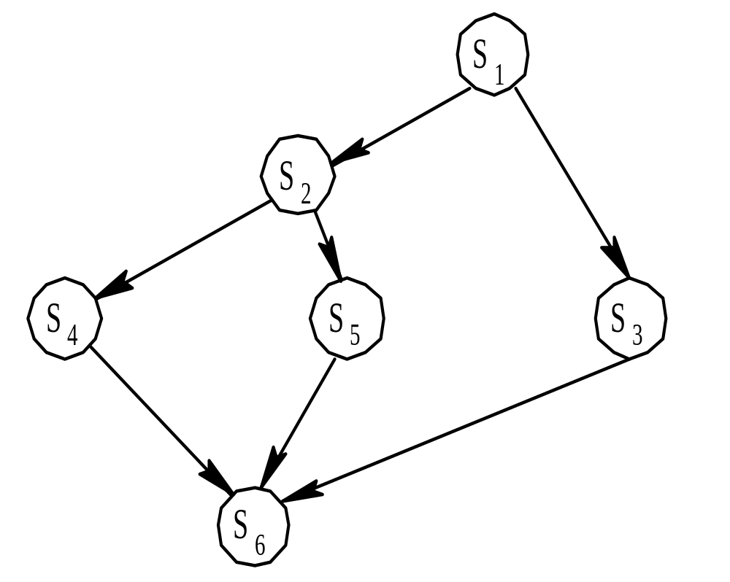
利用信号量实现前趋关系
利用了wait(s), signal(s) 原子地、相反操作特点
begin S₁; signal(a); signal(b); end;
begin wait(a); S₂; signal(c); signal(d); end;
…..

Slide 118
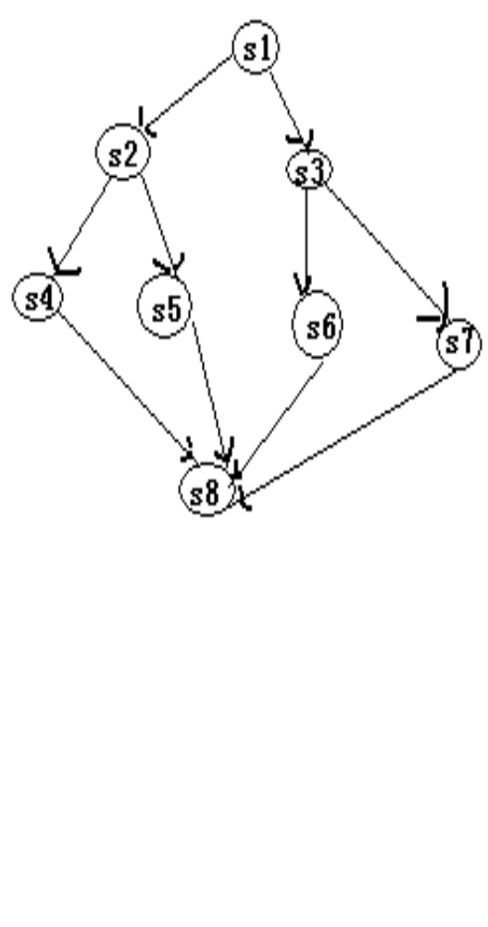
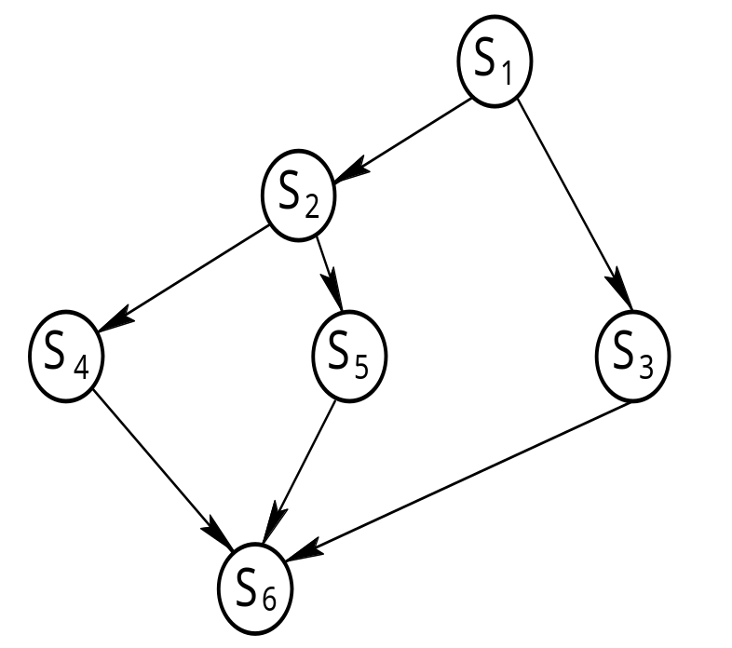
作业：

Slide 119

用PV操作解决进程间互斥问题
分析并发进程，划定临界区
设置信号量 mutex，初值为1
在临界区前实施 P(mutex)
在临界区之后实施 V(mutex)
P₁
P₂
P₃
P(mutex)
P(mutex)
P(mutex)
V(mutex)
V(mutex)
V(mutex)
临界区

Slide 120
例子
某银行系统，某账户上有5000，两个取款机T1和T2
T1:
...
P(s)
read(x);
if x>=1000 then
x:=x-1000;
write(x);
V(s)
...
T2:
...
P(s)
read(x);
if x>=2000 then
x:=x-2000;
write(x);
V(s)
...

Slide 121
例题
有一单向行驶的公路桥，每次只允许一辆汽车通过，当汽车到达桥头时，若桥上无车，便可上桥；否则需等待，直到桥上的汽车下桥为止，若每一辆汽车为一个进程，请用P、V操作编程实现。

Slide 122
解：设信号量初值S=1
汽车进程Pi(i=1,2,3,…)
到达桥头
P(s)
上桥行驶
到达桥另一端
V(s)

Slide 123
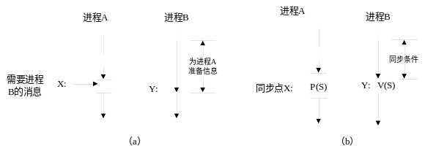
用P、V操作实现同步

Slide 124
进程同步
写进程W
读进程R
将一个记录写入缓冲区中
等待写进程W发过来的“可以读”的消息
向读进程R发送"可以读"的消息
从缓冲区中读出一个记录
等待读进程R发过来的“读结束”的消息
向写进程W发送“读结束”的消息

Slide 125
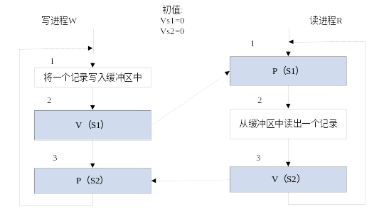
试用信号量上的P、V操作，来保证写进程W与读进程R之间协调地工作。

Slide 126
经典的生产者─消费者问题
临界资源：n个缓冲区，互斥信号量mutex表使用权
生产者进程需要申请“空”的缓冲区放产品，信号量 empty 表“空”的数量
消费者进程需要申请从“有产品”的缓冲区取产品，信号量 full 表“产品”的数量

Slide 127
数据结构
semaphore mutex=1,empty=n,full=0;
buffer[n];
int in=0,out=0;

Slide 128
生产者
{ do
producer an item in nextp;
P(empty);
P(mutex);
buffer(in)=nextp;
in=(in+1) mod n
V(mutex);
V(full);
while (1);
}

Slide 129
消费者
{ do
P(full);
P(mutex);
nextp=buffer(out);
out=(out+1) mod n
V(mutex);
V(empty);
consume the item;
while (1);
}

Slide 130
P.V操作讨论
1、信号量的物理含义：
P(S):表示申请一个资源
V(S)表示释放一个资源。
信号量的初值应该大于等于0。
S>0表示有S个资源可用
S=0表示无资源可用
S<0则| S |表示S等待队列中的进程个数

Slide 131
2、P.V操作必须成对出现
当为互斥操作时，它们同处于同一进程；
当为同步操作时，则不在同一进程中出现；
如果P(S1)和P(S2)两个操作在一起，那么P操作的顺序至关重要,一个同步P操作与一个互斥P操作在一起时，同步P操作在互斥P操作前，而两个V操作无关紧要

Slide 132
3、P.V操作的优缺点
优点：
简单，而且表达能力强（用P.V操作可解决任何同步互斥问题）
缺点：
不够安全；P.V操作使用不当会出现死锁；遇到复杂同步互斥问题时实现复杂

Slide 133
2.4.2 哲学家进餐问题
1. 利用记录型信号量解决哲学家进餐问题
经分析可知，放在桌子上的筷子是临界资源，在一段时间内只允许一位哲学家使用。为了实现对筷子的互斥使用，可以用一个信号量表示一只筷子，由这五个信号量构成信号量数组。其描述如下：
Var chopstick: array［0, …, 4］ of semaphore;

Slide 134
所有信号量均被初始化为1， 第i位哲学家的活动可描述为：
repeat
wait(chopstick［i］);
wait(chopstick［(i+1) mod 5］);
…
eat;
…
signal(chopstick［i］);
signal(chopstick［(i+1) mod 5］);
…
think;
until false;

Slide 135
可采取以下几种解决方法：
(1) 至多只允许有四位哲学家同时去拿左边的筷子，最终能保证至少有一位哲学家能够进餐，并在用毕时能释放出他用过的两只筷子，从而使更多的哲学家能够进餐。
(2) 仅当哲学家的左、右两只筷子均可用时，才允许他拿起筷子进餐。
(3) 规定奇数号哲学家先拿他左边的筷子，然后再去拿右边的筷子；而偶数号哲学家则相反。按此规定，将是1、 2号哲学家竞争1号筷子；3、4号哲学家竞争3号筷子。即五位哲学家都先竞争奇数号筷子，获得后，再去竞争偶数号筷子，最后总会有一位哲学家能获得两只筷子而进餐。

Slide 136
2.4.3 读者-写者问题
读者与写者问题。系统中常有若干个并发进程对一个数据对象进行读写的情况。数据对象可以是文件、数据库、记录等。读者与写者问题就是要解决多个并发进程共享一个数据对象的问题。其中一些进程只要求读数据，称为读者；另一些要修改数据，称为写者。允许多个读者同时执行读操作，不允许多个写者同时进行写操作，也不允许读者、写者同时进行读/写操作。如果有读者访问时，又来写者要求访问，那么写者只能等待，而后续到来的读者则可以进行访问。请用P、V操作来协调读者、写者之间的工作。

Slide 137
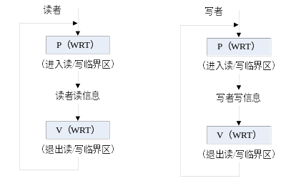
一个需要改进的解法

Slide 138
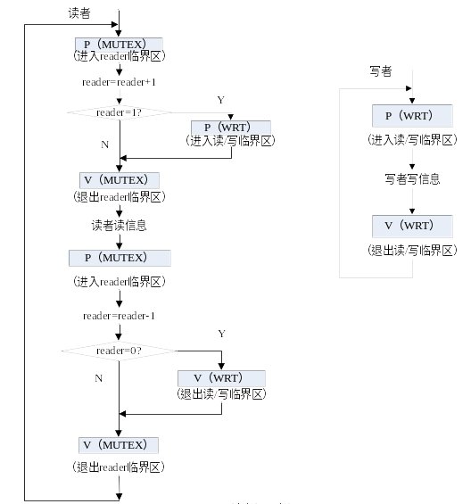

Slide 139
读者-写者问题可描述如下：
Var rmutex, wmutex:semaphore∶ =1,1;
Readcount:integer∶ =0;
begin
parbegin
Reader:begin
repeat
wait(rmutex);
if readcount=0 then wait(wmutex);
Readcount∶ =Readcount+1;
signal(rmutex);
…
perform read operation;
…

Slide 140
wait(rmutex);
readcount∶ = readcount-1;
if readcount=0 then signal(wmutex);
signal(rmutex);
until false;
end
writer:begin
repeat
wait(wmutex);
perform write operation;
signal(wmutex);
until false;
end
parend
end

Slide 141
2.5进程的同步机制──管程
管程的提出
采用PV同步机制来编写并发程序，对于共享变量及信号量变量的操作将被分散于各个进程中
缺点：
程序编写困难
效率低
解决:在程序设计语言中引入管程成分

Slide 142
    管程：一种高级同步机制
    管程定义:
    指关于共享资源的数据及在其上操作的一组过程或共享数据结构及其规定的所有操作

Slide 143
管程的四个组成部分：
管程的名称
局部于管程内的共享数据结构说明
对该数据结构进行操作的一组过程/函数
初始化语句

Slide 144
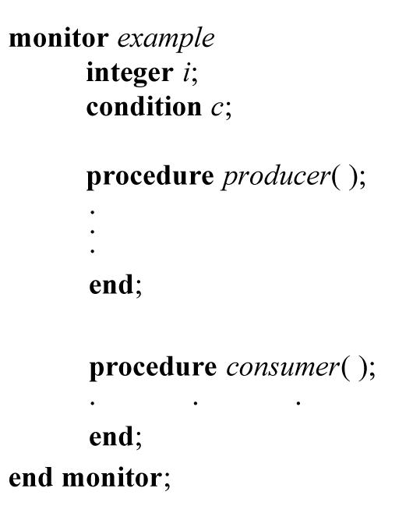
管程的定义
变量
进程与管程
进程只能通过调用管程中的过程来间接地访问管程中的数据结构
过程
P1
P2
P3
…
Pn
Notes:
可单独编译

Slide 145
管程要保证什么？
？
作为一种同步机制，管程要解决两个问题
互斥
管程是互斥进入的——为了保证管程中数据结构的数据完整性
注意：管程的互斥性是由编译器负责保证的
同步
管程中设置条件变量以解决同步问题
可以让一个进程或线程等待在条件变量上(此时，应先释放管程的锁)，也可以通过发送信号将等待在条件变量上的进程或线程唤醒

Slide 146
应用管程时遇到的问题
提问：是否会出现这样一种情况，有多个进程同时在管程中
？
场景：
当一个进入管程的进程执行等待操作时，它应当释放管程的互斥权
当后面进入管程的进程执行唤醒操作时（如P唤醒Q），管程中便存在两个同时处于活动状态的进程
如何解决？
三种处理方法：
P等待Q执行
Q等待P继续执行(MESA)
规定唤醒为管程中最后一个可执行的操作
（Hoare）√
（Hansen，
并发pascal ）

Slide 147
Hoare管程示意图
……
资源
过程1
过程2
过程n
初始化
条件c1
wait/signal
……
紧急等待队列
条件cn
入口等待队列

Slide 148
Hoare管程说明
因为管程是互斥进入的，所以当一个进程试图进入一个已被占用的管程时，应当在管程的入口处等待
为此，管程的入口处设置一个进程等待队列，称作入口等待队列
如果进程P唤醒进程Q，则P等待Q执行执行；如果进程Q执行中又唤醒进程R，则Q等待R执行；……，如此，在管程内部可能会出现多个等待进程
因而，在管程内需要设置一个进程等待队列，称为紧急等待队列
紧急等待队列的优先级高于入口等待队列的优先级

Slide 149
Hoare管程—条件变量的实现
条件变量——在管程内部说明和使用的一种特殊类型的变量
var c:condition;
对于条件型变量，可以执行wait和signal操作
wait(c)：
    如果紧急等待队列非空，则唤醒第一个等待者；否则释放管程的互斥权，执行此操作的进程进入c链尾部
Signal(c)：
    如果c链为空，则相当于空操作，执行此操作的进程继续执行；否则唤醒第一个等待者，执行此操作的进程进入紧急等待队列的尾部

Slide 150
用管程解决生产者消费者问题
monitor ProducerConsumer
condition full, empty;
integer count;
procedure insert (item: integer);
begin
if count == N then wait(full);
insert_item(item); count++;
if count ==1 then signal(empty);
end;
function remove: integer;
begin
if count ==0 then wait(empty);
remove = remove_item; count--;
if count==N-1 then signal(full);
end;
count:=0;
end monitor;
procedure producer;
begin
while true do
begin
item = produce_item;
ProducerConsumer.insert(item);
end
end;
procedure consumer;
begin
while true do
begin
item=ProducerConsumer.remove;
consume_item(item);
end
end;

Slide 151
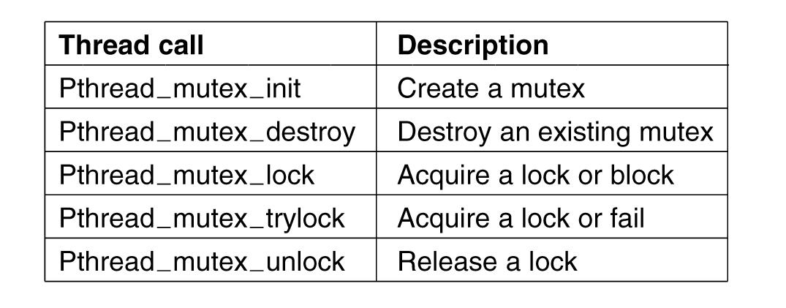
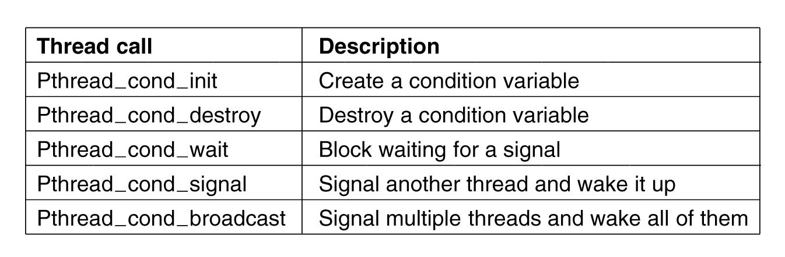
Pthread中的同步机制
互斥量
Pthread中保护临界区
条件变量
Pthread中的同步机制

Slide 152
2.6 进程通信
2.6.1 概述
P.V操作实现的是进程之间的低级通讯，所以P.V为低级通讯原语。它只能传递简单的信号，不能传递交换大量信息，效率低
如果要在进程间传递大量信息则要用Send / Receive原语（高级通讯原语）

Slide 153
进程通信的方式
共享存储器系统
消息传递系统
管道通信系统
客户机-服务器系统
  套接字
  远程过程调用

Slide 154
进程通信的方式
共享存储器：
1、共享数据结构
如有界缓冲区，低效，适合于少量信息
2、共享存储区
相互通信的进程间设有公共内存，一组进程向该公共内存中写，另一组进程从公共内存中读，通过这种方式实现两组进程间的信息交换

Slide 155
共享内存
该通信模式需要解决两个问题？
进程1
地址空间
进程2
地址空间
物理内存
相互通信的进程间需要建立公共内存区域：
有向该共享区域写，有从该共享区域读
→实现进程间的信息交换
共享内存

Slide 156
消息传递：
系统为进程提供了两个高级通讯原语send和receive
send：
当要进行消息传递时执行send
receive：
当接收者要接收消息时执行receive

Slide 157
消息传递
消息缓冲区结构：
消息头（消息类型、接收进程ID、发送进程ID、消息长度、控制信息）
消息体（消息内容）
发送进程S
接收进程R
send(destination,
message)
receive(source,
message)
……
①陷入内核
④复制消息
message:
text, size
②复制消息
message:
text, size
一组消息缓冲区
③消息入队
接收进程的PCB中消息队列指针
操作系统空间

Slide 158
共享文件模式：
管道通信，即pipe文件。写进程往里写数据，以字符流形式大量传送。读进程从管道中接收数据。
管道—临界资源，利用管程来管理。
管道通信必须提供以下几方面的能力：
1、互斥
2、同步
3、对方是否存在。

Slide 159
管 道
简单地说，管道就是连接一个程序的输出和另一个程序的输入的单向通道。
#ls –l|more
这里建立了这样的一个管道：获取ls-l的输出，再将它作为more命令的输入。形象地说，就是数据沿着管道从左边流到了右边。

Slide 160
#include <unistd.h>
int pipe(int filedes[2]) ;
返回：若成功则为0，若出错则为- 1
当进程创建一个管道的时候，系统内核同时为该进程设立了一对文件句柄(一个流)，一个用来从该管道获取数据(read)，另一个则用作管道的输出(write)。

Slide 161
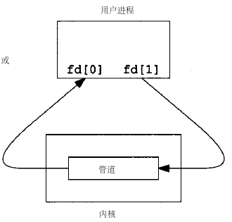

Slide 162
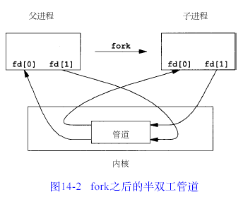
单个进程中的管道几乎没有任何用处。通常，调用pipe的进程接着调用fork，这样就创建了从父进程到子进程或反之的IPC通道。

Slide 163
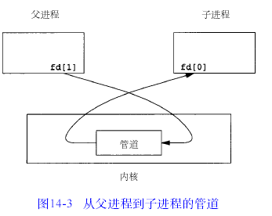
fork之后做什么取决于我们想要有的数据流的方向。对于从父进程到子进程的管道，父进程关闭管道的读端（f d[0]），子进程则关闭写端（fd[1]）。

Slide 164
进程同步/通信实例
UNIX
管道、消息队列、共享内存、信号量、信号、套接字
Windows
同步对象：互斥对象、事件对象、信号量对象
临界区对象
互锁变量
套接字、文件映射、管道、命名管道、邮件槽、剪贴板、动态数据交换、对象连接与嵌入、动态链接库、远程过程调用
Linux
管道、消息队列、共享内存、信号量、信号、套接字
内核并发机制：原子操作、自旋锁、读写锁、信号量、屏障
Solaris
管道、消息队列、共享内存、信号量、信号、套接字
线程同步原语：互斥锁、信号量、读写锁、条件变量、门、套接字

Slide 165
2.7 线 程
2.7.1 线程概念
现代操作系统中，进程只作为资源拥有者，而调度和运行的属性赋予新的实体——线程。
线程（Thread）是进程中实施调度和分派的基本单位

Slide 166
线程的引入
为什么在进程中再派生线程？
三个理由
  应用的需要
  开销的考虑
  性能的考虑

Slide 167

应用的需要——示例
响应
速度
有三个线程的字处理软件
选自Tanenbaum《现代操作系统》第3版

Slide 168
开销的考虑
进程相关的操作：
创建进程
撤消进程
进程通信
进程切换
→ 时间/空间开销大，限制了并发度的提高
线程的开销小
创建一个新线程花费时间少（撤销亦如此）
两个线程的切换花费时间少
线程之间相互通信无须调用内核（同一进程内的线程共享内存和文件）

Slide 169
性能的考虑
多个线程，有的计算，有的I/O
多个处理器
如何提高软件运行性能？

Slide 170
二、线程的基本概念
进程的两个基本属性：
  资源的拥有者
一个虚拟地址空间，一些占有的资源（文件，I/O设备），保护
  调度单位
一个执行（路径）轨迹，状态、优先级
将原来进程的两个属性分别处理
线程：进程中的一个运行实体，是CPU的调度单位
有时将线程称为轻量级进程

Slide 171
线程的属性
线程：
有状态及状态转换 → 需要提供一些操作
不运行时需要保存的上下文
程序计数器等寄存器
有自己的栈和栈指针 √
共享所在进程的地址空间和其他资源
可以创建、撤消另一个线程（程序开始是以一个单线程进程方式运行的）

Slide 172
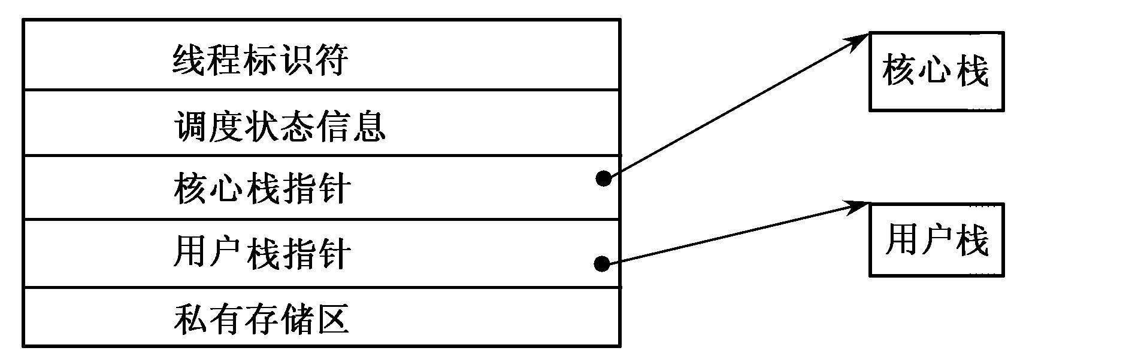
线程概念
1．线程的组成
每个线程有一个thread结构，即线程控制块，用于保存自己私有的信息，主要由以下4个基本部分组成：

Slide 173
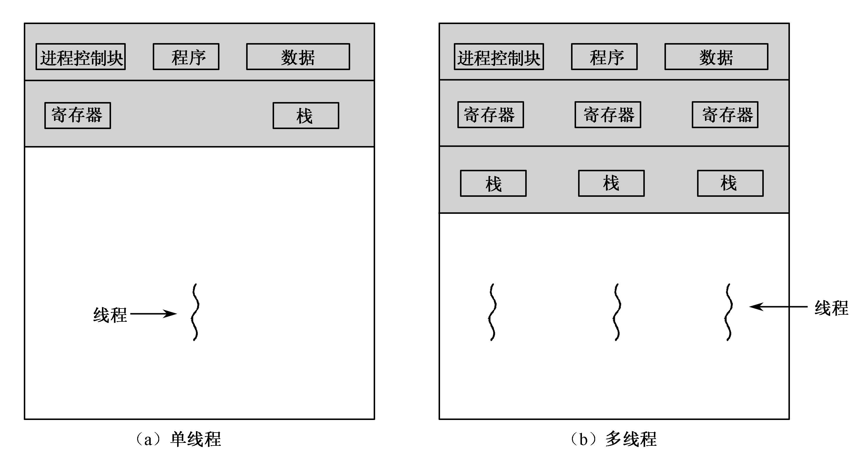
线程概念
线程必须在某个进程内执行
一个进程可以包含一个线程或多个线程
图2-9 单线程和多线程的进程模型

Slide 174
线程概念
2．线程的状态
运行状态：
就绪状态：
阻塞状态：
终止状态：

Slide 175
线程概念
3．线程的管理
线程创建
线程终止
线程等待
线程让权

Slide 176
2.7 线程概念
4．线程和进程的关系
① 一个进程可以有多个线程，但至少要有一个线程；而一个线程只能在一个进程的地址空间内活动。
② 资源分配给进程，同一进程的所有线程共享该进程的所有资源。
③ 处理机分配给线程，即真正在处理机上运行的是线程。
④ 线程在执行过程中需要协作同步。不同进程的线程间要利用消息通信的办法实现同步。

Slide 177
2.7线程概念
5．引入线程的好处
① 易于调度。
② 提高并发性。
③ 开销少。
④ 利于充分发挥多处理器的功能。

Slide 178
2.8线程的实现
用户级线程
核心级线程
混合—两者结合方法

Slide 179
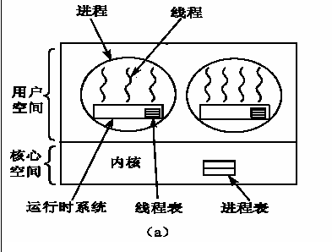
2.8 在用户空间实现线程
把线程库整个地放在用户空间，核心对线程一无所知。
在用户空间建立线程库：提供一组管理线程的过程
运行时系统：完成线程的管理工作（操作、线程表）
内核管理的还是进程，不知道线程的存在
线程切换不需要内核态特权
例子：UNIX
图2-10(a) 在用户空间实现线程

Slide 180
2.8 在用户空间实现线程
1．在用户空间实现线程的优点
① 线程切换速度很快。
② 调度算法可以是应用程序专用的。
③ 用户级线程可以运行在任何操作系统上，包括不支持线程机制的操作系统。

Slide 181
2.8在用户空间实现线程
2．用户级线程的主要缺点
① 用户编程复杂
②系统调用的阻塞问题。
③ 在单纯用户级线程方式中，多线程应用程序不具有多处理器的优点。

Slide 182
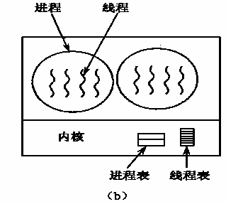
2.8 在核心空间实现线程
核心知道线程存在，并对它们实施管理
①在多处理器系统中，核心可以同时调度同一进程的多个线程；
② 如果一个进程的某个线程阻塞了，核心可以调度同一个进程的另一个线程。
优点是：编程简单，非阻塞。
缺点：主要是控制转移开销大，效率低，占用内核稀缺的内存资源
图2-10(b) 在核心空间实现线程
例子：Windows

Slide 183
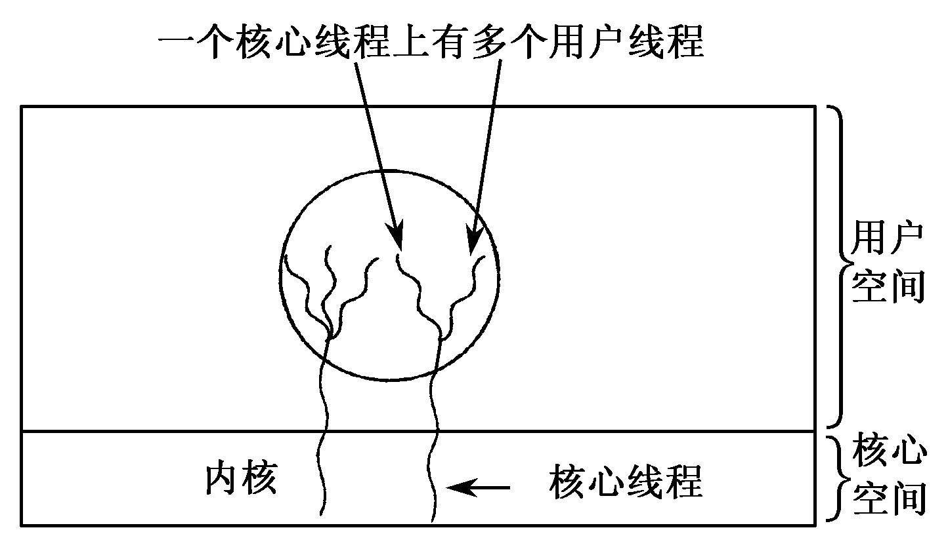
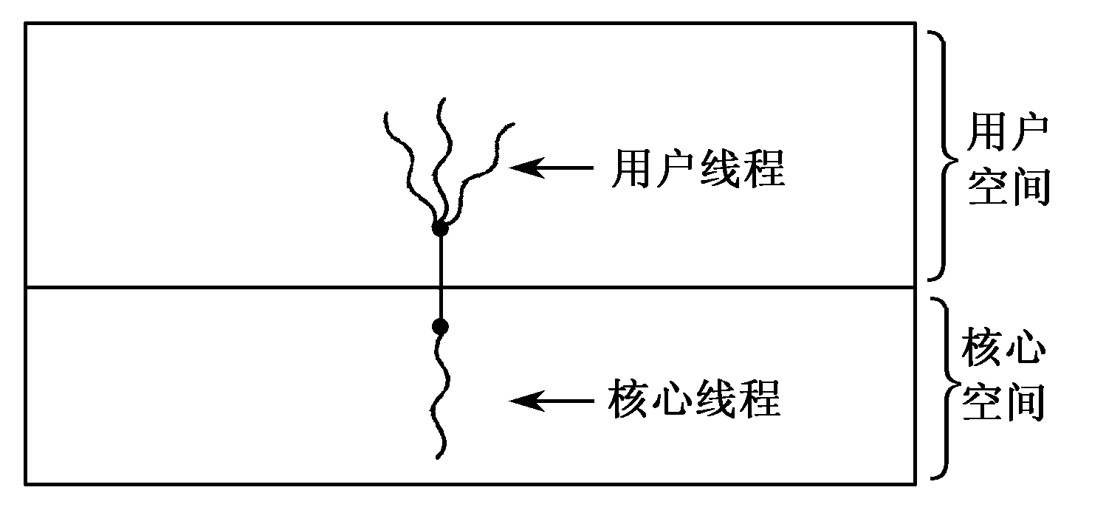
2.8 组合方式
线程创建在用户空间完成
线程调度等在核心态完成
例子：Solaris
1．多对一模型
图2-11 在核心级线程上有多个用户级线程
图2-12 多对一模型

Slide 184
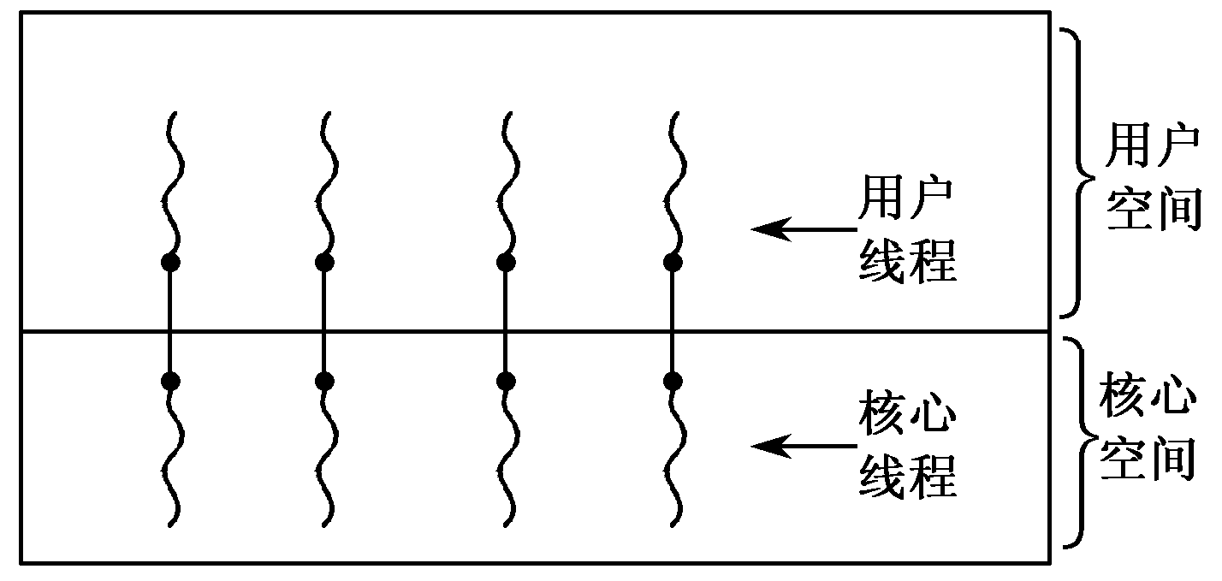
2.8 组合方式
2．一对一模型
图2-13 一对一模型

Slide 185
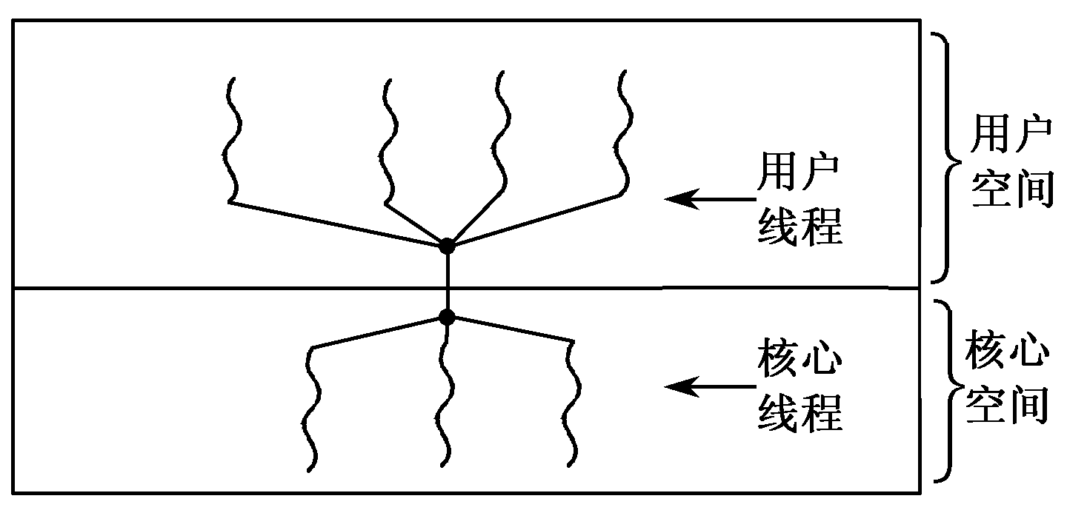
2.8 组合方式
3．多对多模型
图2-14 多对多模型

Slide 186
本章小结
进程概念 程序+执行 程序段、相关数据段 、PCB
动态、并发、独立、异步
进程状态 就绪、执行、阻塞、新建、终止、挂起
进程控制 原语 进程创建、终止、阻塞与唤醒等
进程同步 硬件同步、软件同步、信号量、管程
进程通信
线程

Slide 187
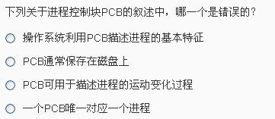
Question 1
B

Slide 188

Question 2
c

Slide 189

Question 3
C

Slide 190
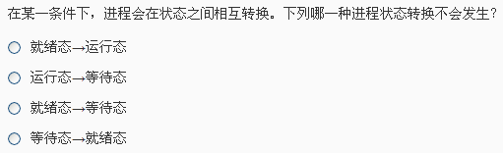
Question 4
C

Slide 191
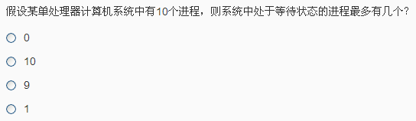
Question 5
B

Slide 192
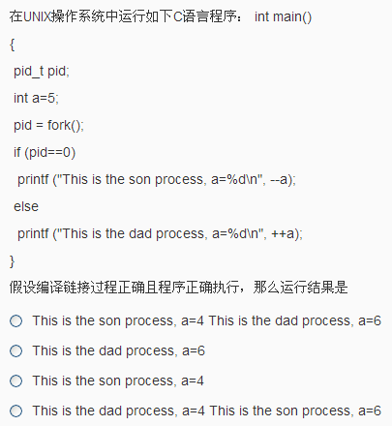
Question 6
A

Slide 193

Question 7
C

Slide 194

Question 8
ABC

Slide 195

Question 9
B

Slide 196

Question 11
A

Slide 197
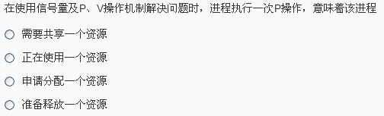
Question 12
C

Slide 198
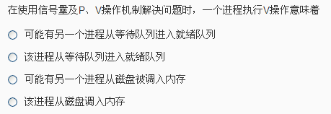
Question 13
A

Slide 199
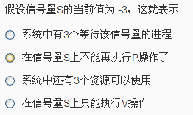
Question 14
A

Slide 200
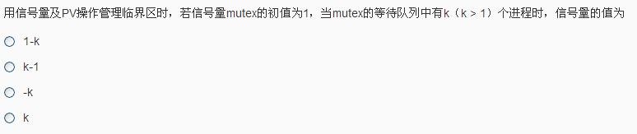
Question 15
C

Slide 201
Question 16
设与某资源相关联的信号量初值为3，当前值为1，若M表示该资源的可用个数，N表示等待该资源的进程数，则M和N分别是（）
A、0，1
B、1，0
C、1，2
D、2，0

